Slide 1



I Jornada d’INFERMERIA d’ACEBA
‘La pràctica infermera: transformació, rols i reptes de futur’
Col·legi d’Infermeres i Infermers de Barcelona
8 de juny de 2023

Slide 2
VACUNES:
PROTOCOL DE MANTENIMENT DE LA CADENA DEL FRED
EAP DRETA EIXAMPLE
Cristina Damians López
Infermera Referent de Vacunes

Slide 3

ACTUALITZACIÓ DEL PROTOCOL
El CAP com a centre de vacunació acreditat
Tall de llum: trencament de la cadena del fred
Implantació de l'aplicatiu PROSP Cat.
Grup de treball: Cristina Damians, Cristina Ramírez, Silvia del Castillo, Ma Zell del Castillo, Júlia Sebastià i Sigfredo Cabral.

Slide 4

1.CREACIÓ DEL GRUP DE TREBALL: AMFE VACUNES
QUÈ ÉS?
AMFE: Análisis modal de fallos i efectes
Metodologia analítica estructurada que serveix per identificar i prioritzar els errors derivats d'un procés concret(ex. trencament cadena del fred) i, d'aquesta manera, poder desenvolupar estratègies per prevenir-los.
ESTRUCTURA DE LA METODOLOGIA
Definició del projecte
Creació de l'equip
Diagrama de fluxos
Anàlisis de riscos
Priorització dels riscos
Planificació i seguiment de les activitats
Avaluació de les activitats

Slide 5
2. PLANIFICACIÓ I SEGUIMENT DE LES ACTIVITATS DE MILLORA
ERROR | ACTIVITAT/ACCIONS | RESPONSABLE
Control de la Tº de les neveres per part de la referent de vacunes o TCAIS - No funcionen les neveres | Instal·lar circuit doble de subministrament, diferencial automàtic i aplicació MySirius. | Sigfredo Cabral
Administratiu avisa a referent de vacunes - Desconeixement de circuit per personal administratiu | Establir procediment d'entrada de vacunes i fer-ne difusió. | Cristina Damians
Referent de vacunes sol·licita comanda de vacunes SEGIV BCN - Estoc sol·licitat no arriba | Implantar llista de verificació amb revisió sistemàtica mensual de la relació de material registre vs. material existent dins de les neveres. | Cristina Damians
Neveres d'extraccions i magatzem. No es realitza control d'accés a neveres | Tenir les neveres grans en un sol magatzem i tenir clau per accedir. | Cristina Damians

Slide 6
2. PLANIFICACIÓ I SEGUIMENT DE LES ACTIVITATS DE MILLORA
ERROR | ACTIVITAT/ACCIONS | RESPONSABLE
Neveres pediatria - Error administració pediatria/adult i vacunes caducades | Centralitzar el magatzem en 4 neveres principals i revisió estoc mensual | Júlia Sebastià
Referent de vacunes verifica albarà i verifica contingut -Absència de verificació de comanda | Procediment de control de cadena del fred especificant persona suplent de referent en cas d'absència | Júlia Sebastià
Valisa entrega vacunes al personal administratiu de l'EAP, punt GDA - Absència notificació referent vacunes | Implantar procediment de gestió de cadena del fred i fer-ne difusió a tot el personal | Ma.Zell del Castillo

Slide 7
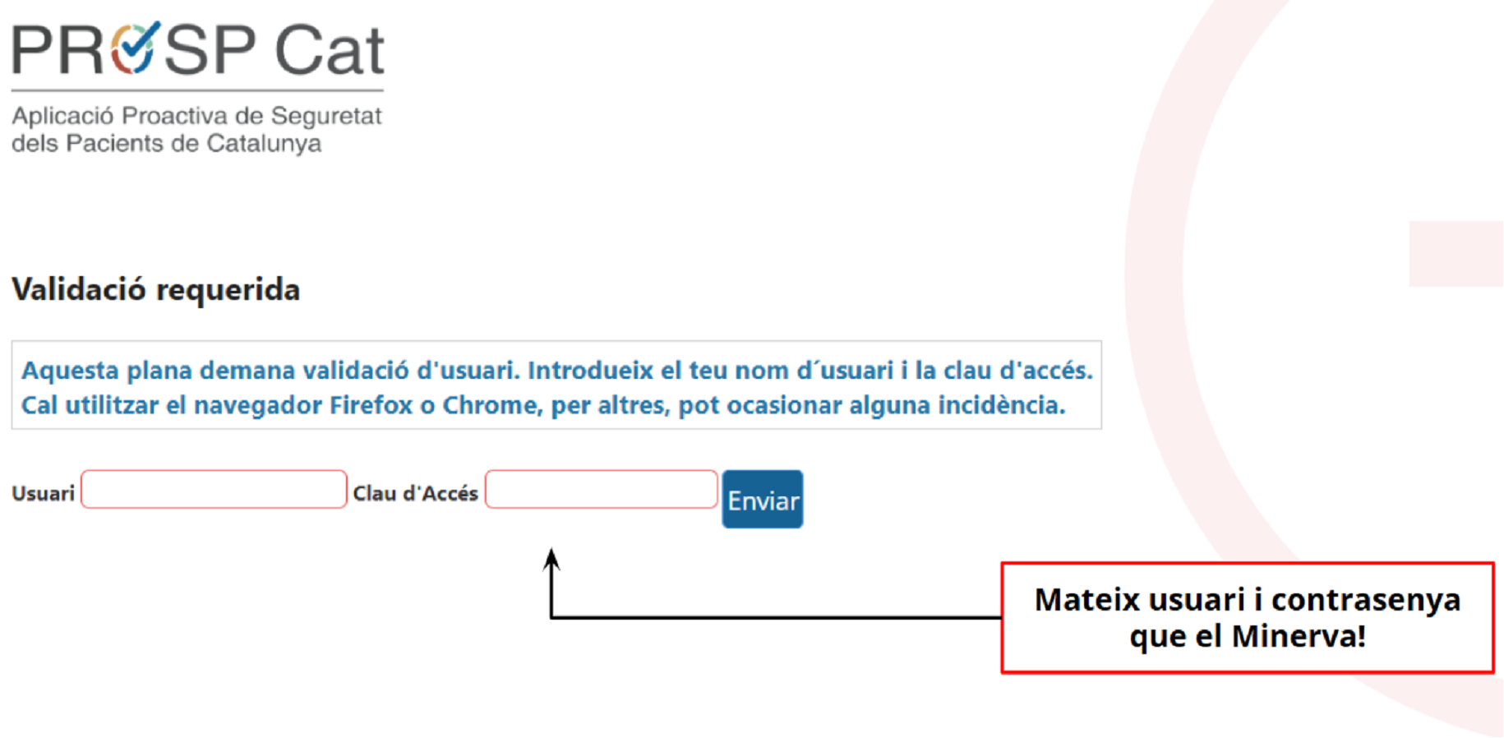
3. PROSPCat: INTRODUCCIÓ

Slide 8
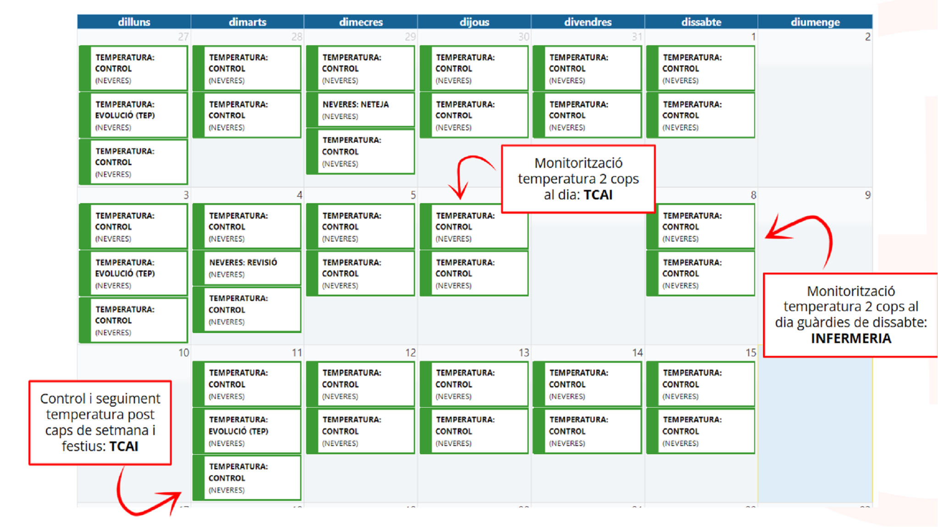

Slide 9
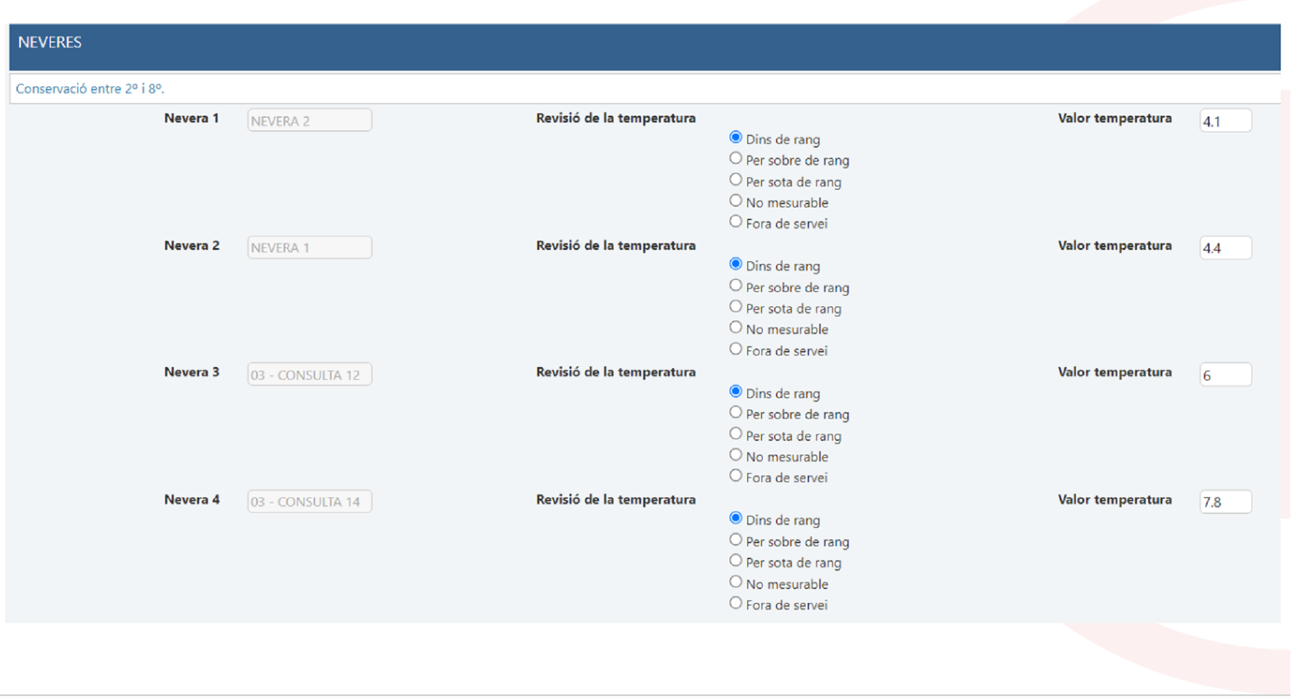

Slide 10
4. PRESENTACIÓ DEL PROTOCOL ACTUALITZAT:
SISTEMA DE CONTROL DE CADENA DE FRED PER VACUNES
QUAN ARRIBA LA COMANDA DE VACUNES AL CENTRE
1. Arriba el transportista. El personal administratiu de GDA notifica a l'auxiliar d'infermeria de l'arribada de la comanda
2. L'auxiliar d'infermeria fa la recepció i ha de comprovar que el nombre de caixes coincideix amb l'albarà i ha de signar-lo amb data i hora i nom + segell centre
4. Posteriorment la referent de vacunes s'encarrega d'ordenar-les segons caducitat i comprova que les dosis que arriben siguin les que consten a l'albarà. Es donen d'alta a l’e-CAP i es registra al ProspCat.
3. L'auxiliar d'infermeria que fa la recepció és la responsable d'emmagatzemar les capses en un espai específic de les neveres.

Slide 11
4. PRESENTACIÓ DEL PROTOCOL ACTUALITZAT:
SISTEMA DE CONTROL DE CADENA DE FRED PER VACUNES
CONTROL D'ACCÉS
Les vacunes d'adults es troben a les neveres 1 i 2 del magatzem clínic.
El magatzem s'hi accedirà amb clau. La clau es troba disponible a la Sala d'extraccions i la planta 0.
Un cop dins del magatzem clínic, i abans d'agafar la vacuna, s'haurà de registrar l'activitat en el full de registre que es troba al lateral de cada nevera.
IMPRESCINDIBLE omplir TOTS els camps del full de registre per tal de matenir un bon control d'estoc

Slide 12
I Jornada d’INFERMERIA d’ACEBA
‘La pràctica infermera: transformació, rols i reptes de futur’
Gràcies

